Slide 1
Фотопроект «ЛИТЕРАТУРНАЯ
ЗВЕЗДА»
Центральная детская библиотека МУ «Корткеросская ЦБС»
с.Корткерос, ул. Советская, д.187
Руководитель проекта Шестакова Валентина Владимировна,
заместитель директора по работе с детьми

Slide 2
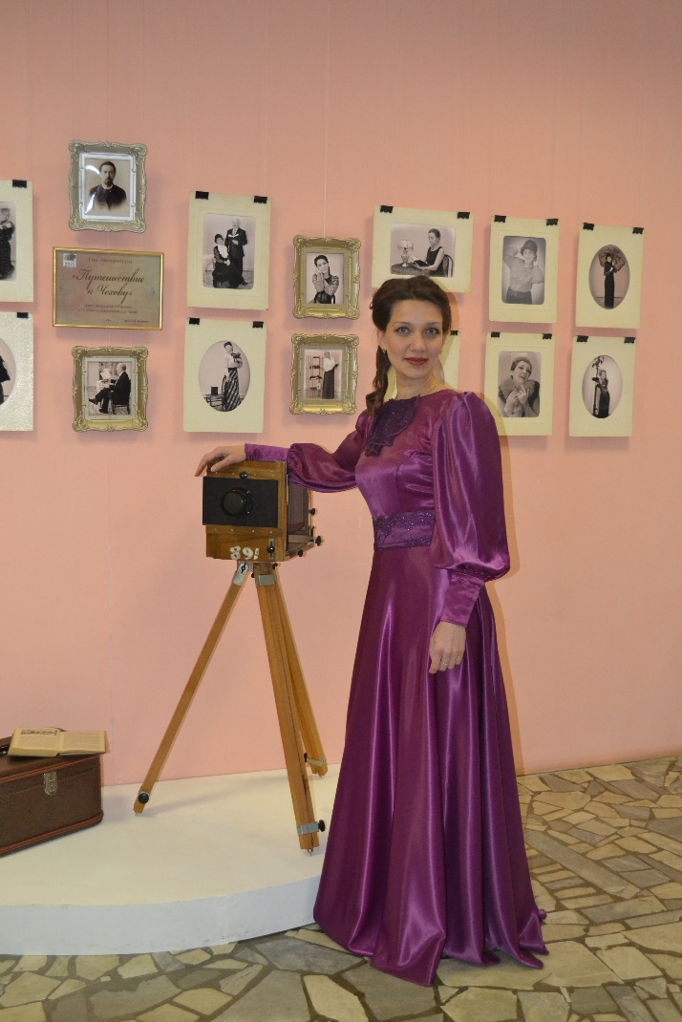
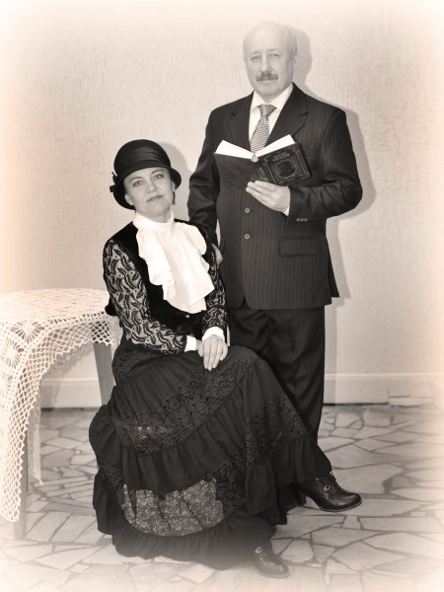
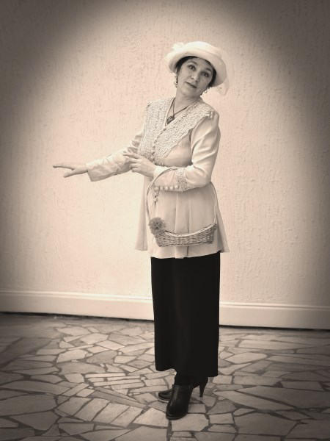
Фотовыставка «Путешествие к Чехову»

Slide 3
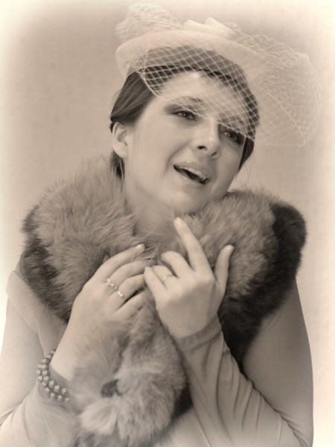
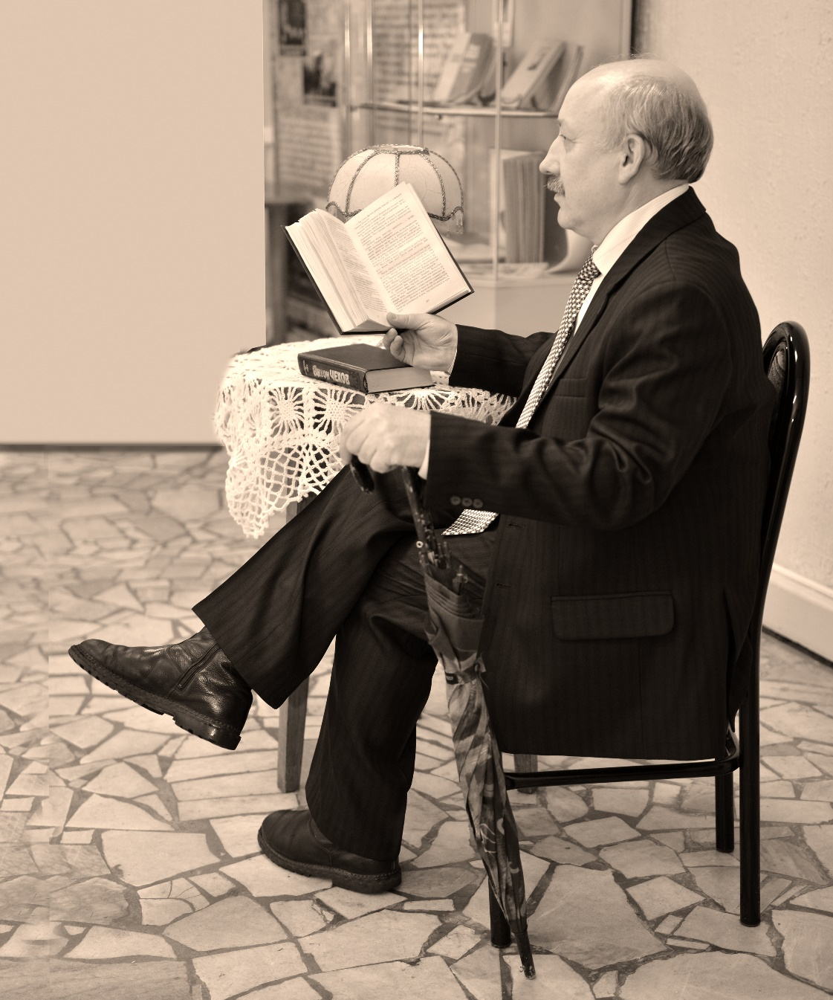

Slide 4
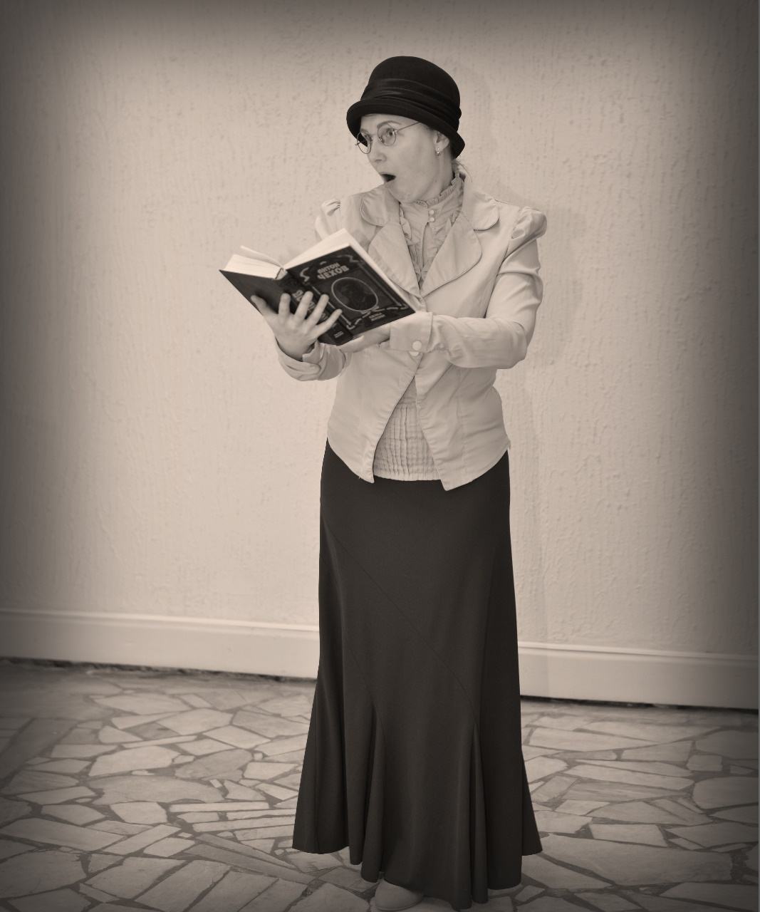
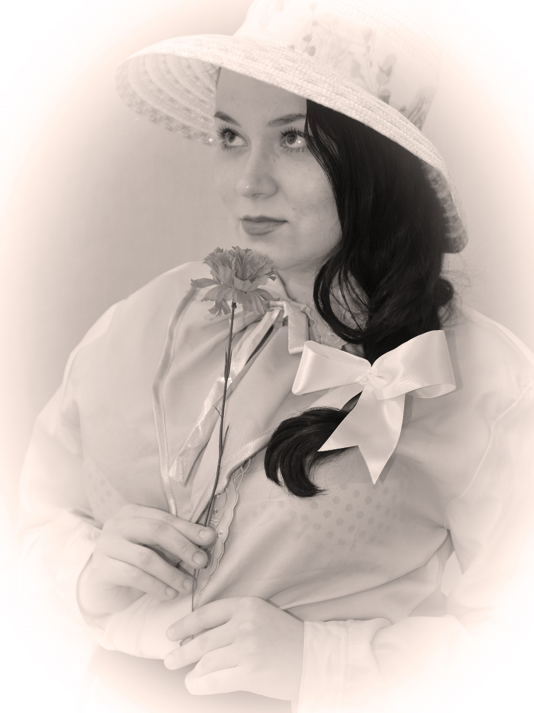

Slide 5
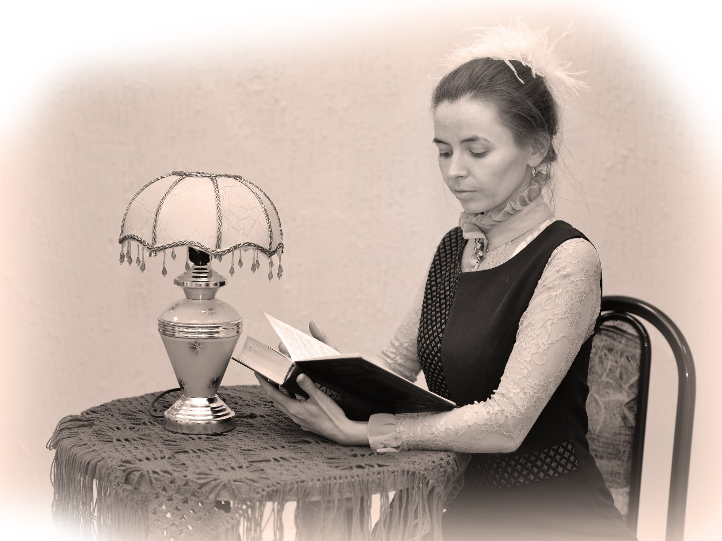
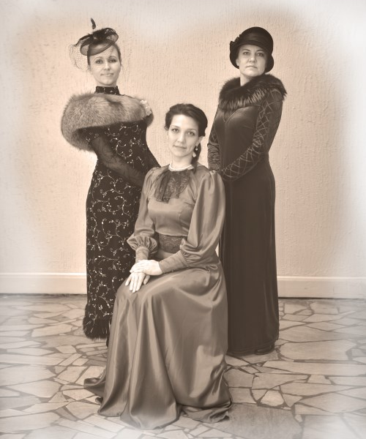

Slide 6
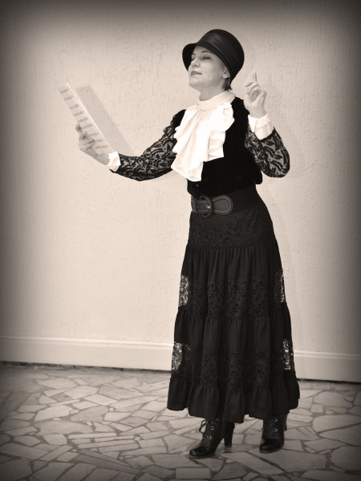
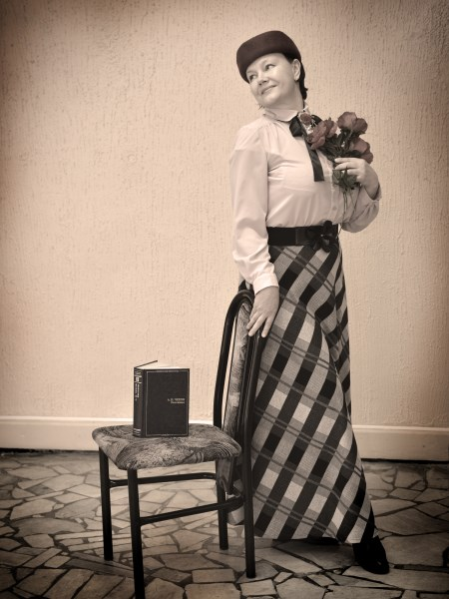

Slide 7
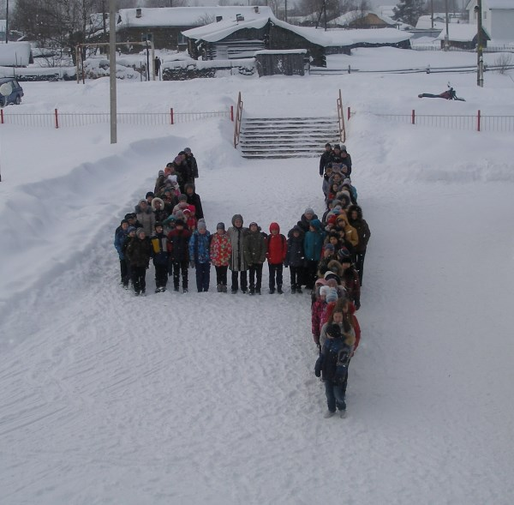
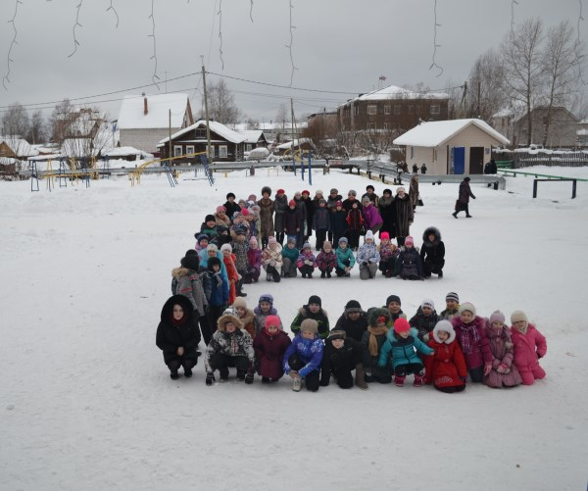
«Будем Чехова читать – ведь ему 155!»

Slide 8
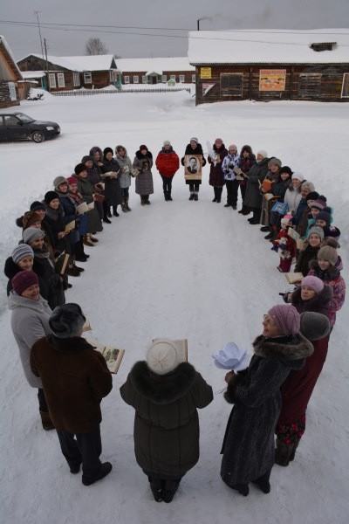
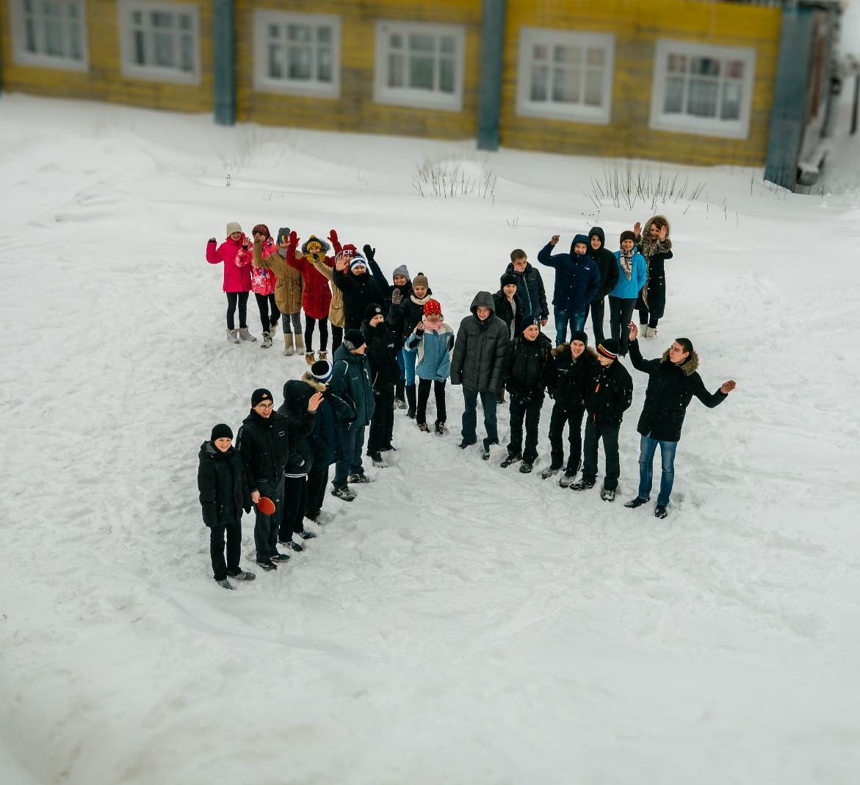

Slide 9
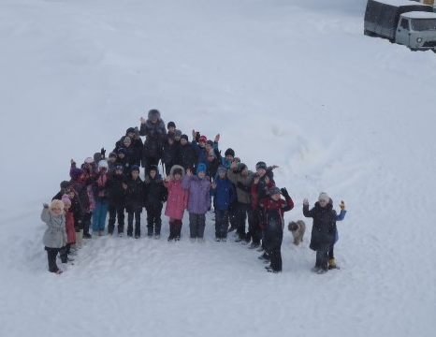
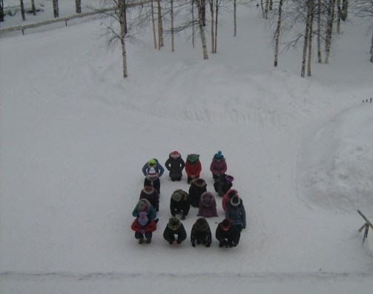
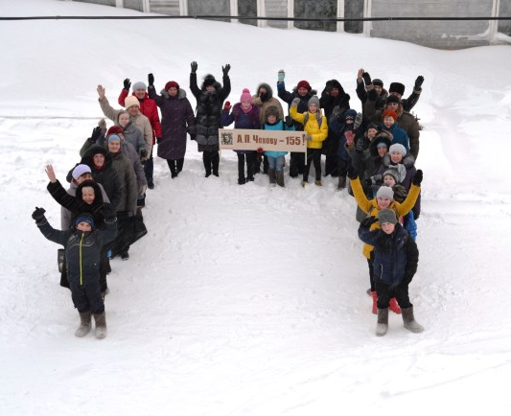

Slide 10
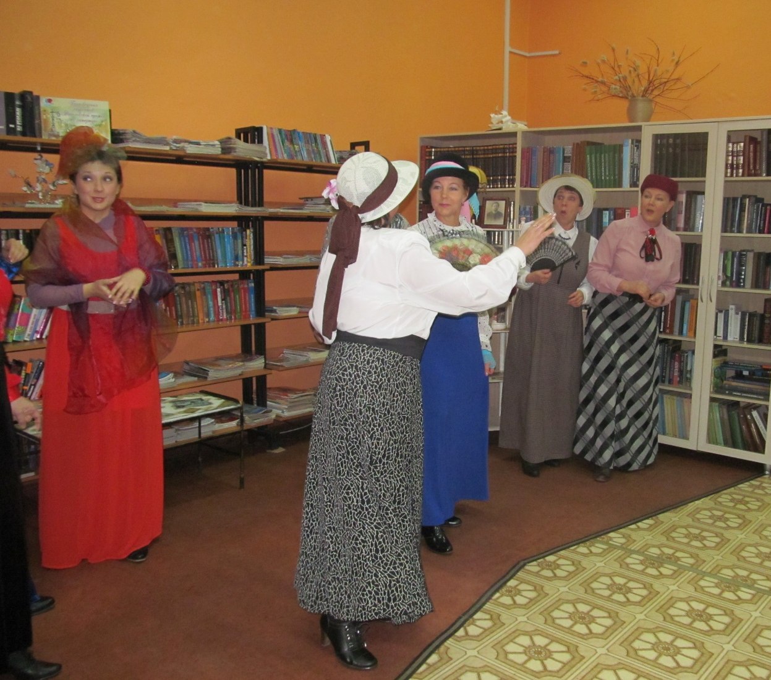
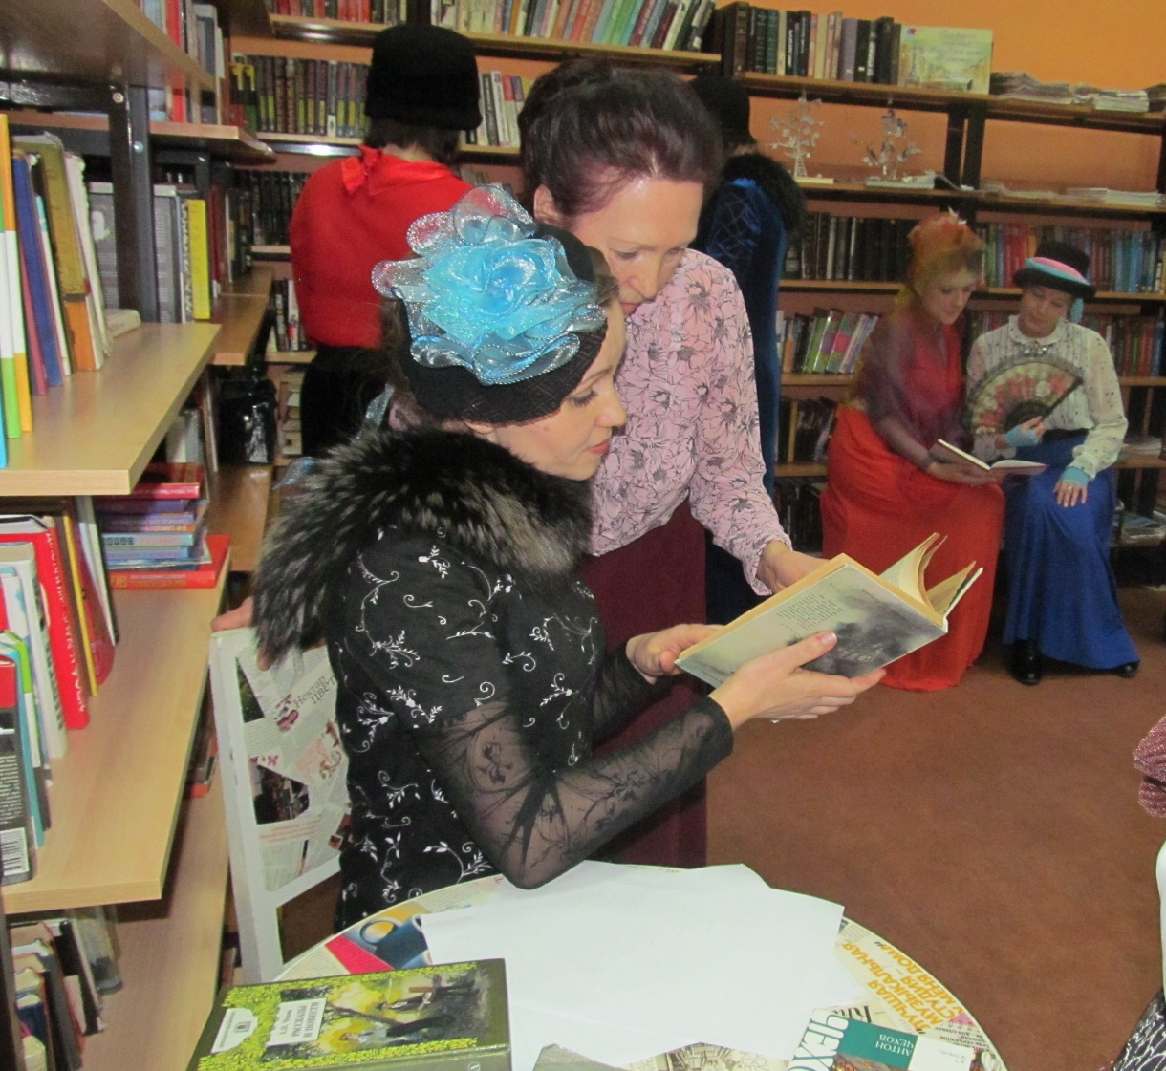
Драматический этюд «Путешествие к Чехову»

Slide 11
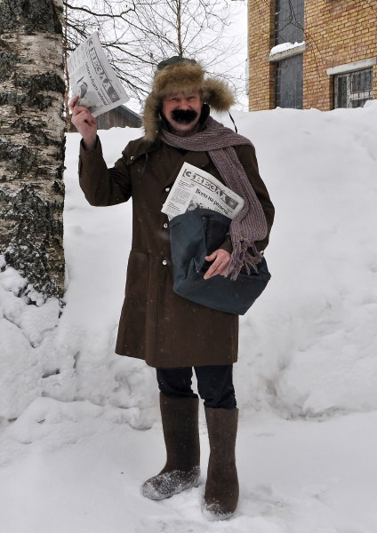
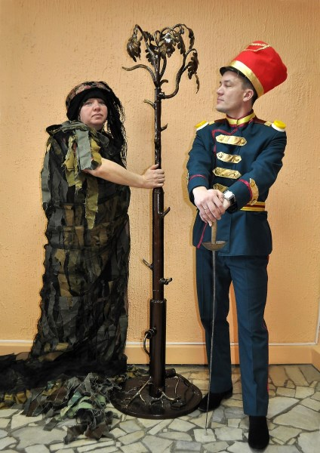
«Литературная звезда»
Татьяна Александровна Базар,
заместитель директора
МОУ «Средняя общеобразовательная школа» с. Корткерос
Павел Андреевич Попов,
директор МОУ «Средняя общеобразовательная школа» с. Корткерос
Г.Х. Андерсен «Огниво» (Ведьма и солдат)
Эдуард Вячеславович Пименов,
главный редактор АУ РК «Редакция газеты «Звезда».
Э. Успенский «Дядя Федор, пес и кот» (Почтальон Печкин)

Slide 12
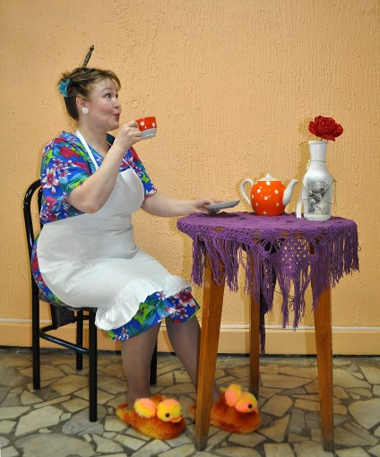
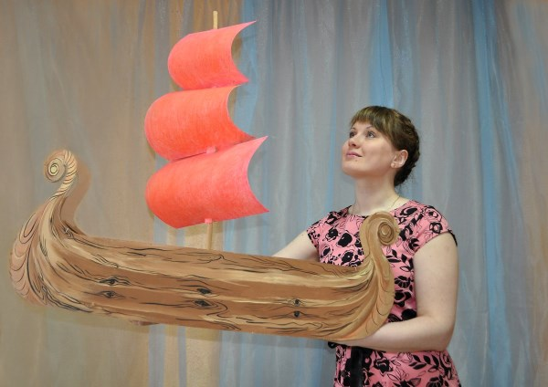
Александра Паршукова,
руководитель пресс-службы администрации МР «Корткеросский»
А.Грин «Алые паруса» (Ассоль)
Мария Васильевна Цывунина,
руководитель исполнительного комитета Корткеросского местного отделения ВПП «Единая Россия»
А. Лингрен «Малыш и Карлсон, который живёт на крыше» (Фрекен Бок)

Slide 13
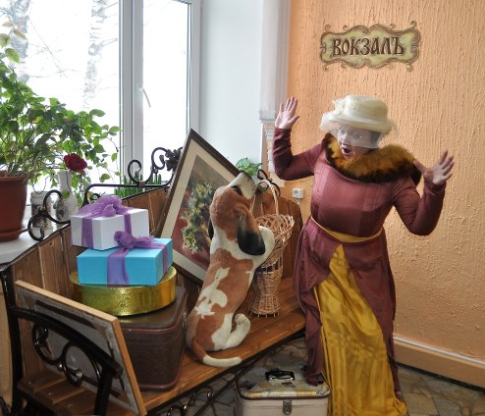
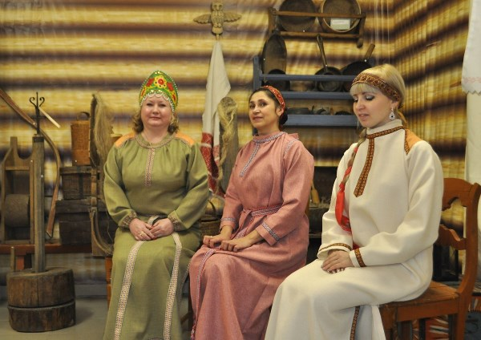
Александра Андреевна Барановская,
заместитель руководителя администрации МР «Корткеросский»
С. Я. Маршак «Багаж»
(Дама сдавала в багаж: Диван, Чемодан, Саквояж, Картину, Корзину, Картонку и маленькую собачонку)
Татьяна Ивановна Деменко, Татьяна Геннадьевна Попова, Надежда Ивановна Даньщикова,
Управление культуры и национальной политики администрации МР «Корткеросский»,
А.С. Пушкин «Сказка о царе Салтане…» (Три девицы под окном пряли поздно вечерком…)

Slide 14
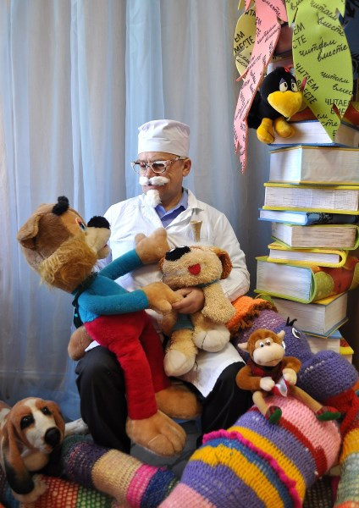
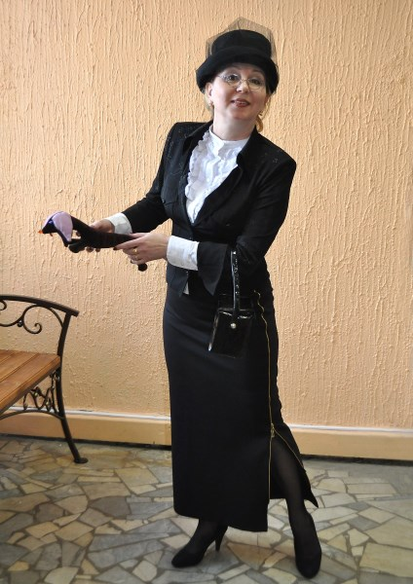
Александр Васильевич Неронов,
председатель Общественного совета при администрации муниципального района «Корткеросский».
К. Чуковский «Айболит» (Добрый доктор Айболит! Он под деревом сидит…)
Светлана Геннадьевна Патърова,
директор ГБУ РК «Центр социальной защиты населения Корткеросского района»
Э.Успенский «Крокодил Гена и его друзья» (Шапокляк)

Slide 15
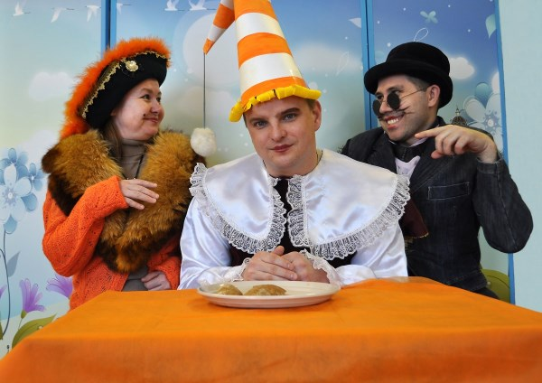
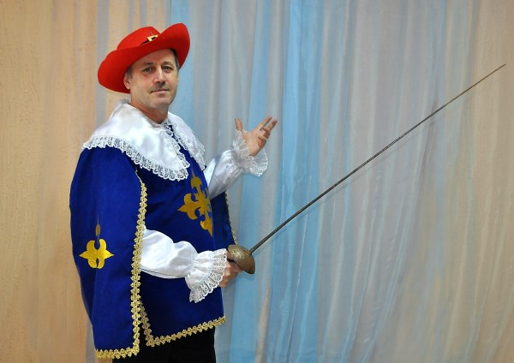
Татьяна Борисовна Кашапова, Константин Владимирович Карпов, Павел Валерьевич Царев,
отдел физической культуры, спорта и туризма администрации МР «Корткеросский»
А.Толстой «Золотой ключик, или Приключения Буратино» (Лиса Алиса, Буратино, Кот Базилио)
Михаил Валентинович Михайлов,
председатель Территориальной избирательной комиссии Корткеросского района
А.Дюма «Три мушкетера» (мушкетер)

Slide 16
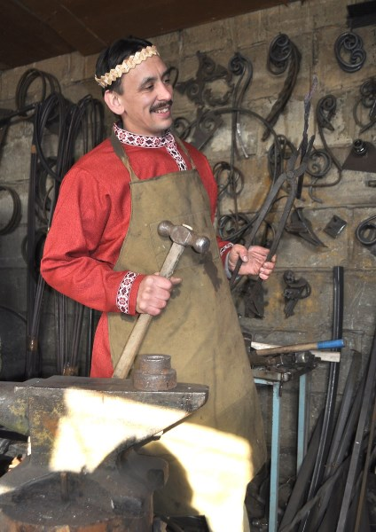
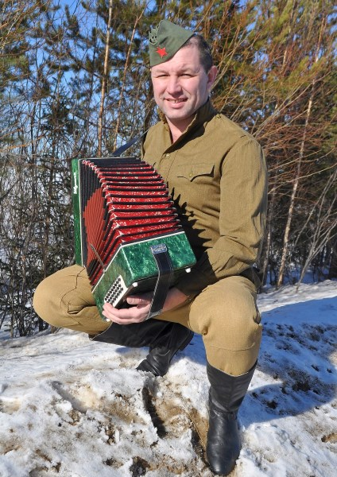
Игорь Анатольевич Усачев,
ведущий эксперт отдела по делам ГО и ЧС.
Н.С.Лесков «Левша» (Левша)
Александр Анатольевич Артеев,
первый заместитель руководителя администрации МР «Корткеросский»
А. Твардовский «Василий Теркин» (Василий Теркин)

Slide 17
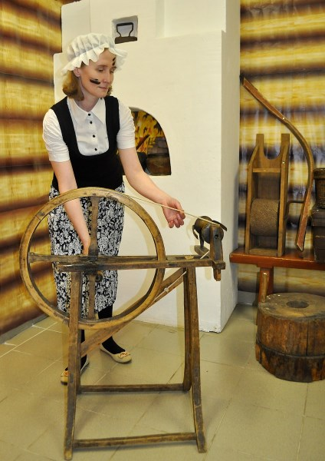
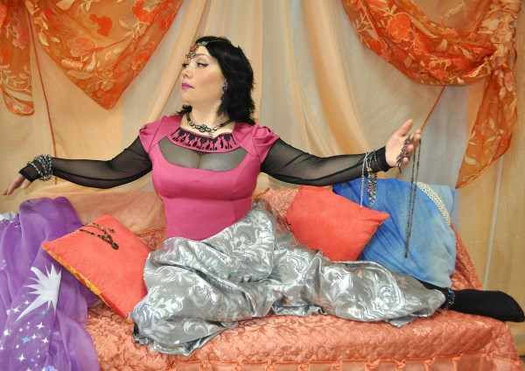
Любовь Васильевна Кирушева,
руководитель Представительства МОД «Коми войтыр» в Корткеросском районе,
«Тысяча и одна ночь», сборник арабских сказок (Шахерезада)
Нина Александровна Коюшева,
заместитель главного редактора АУ РК «Редакция газеты «Звезда»,
Ш.Перро «Золушка» (Золушка)

Slide 18
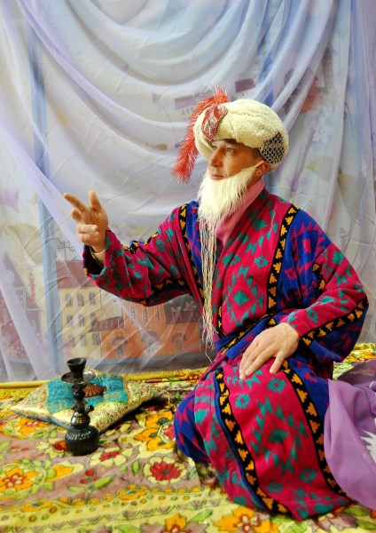
Александр Владимирович Васильевский,
заместитель председателя Совета МР "Корткеросский"
Л. Лагин "Старик Хоттабыч", (Старик Хотабыч)

Slide 19
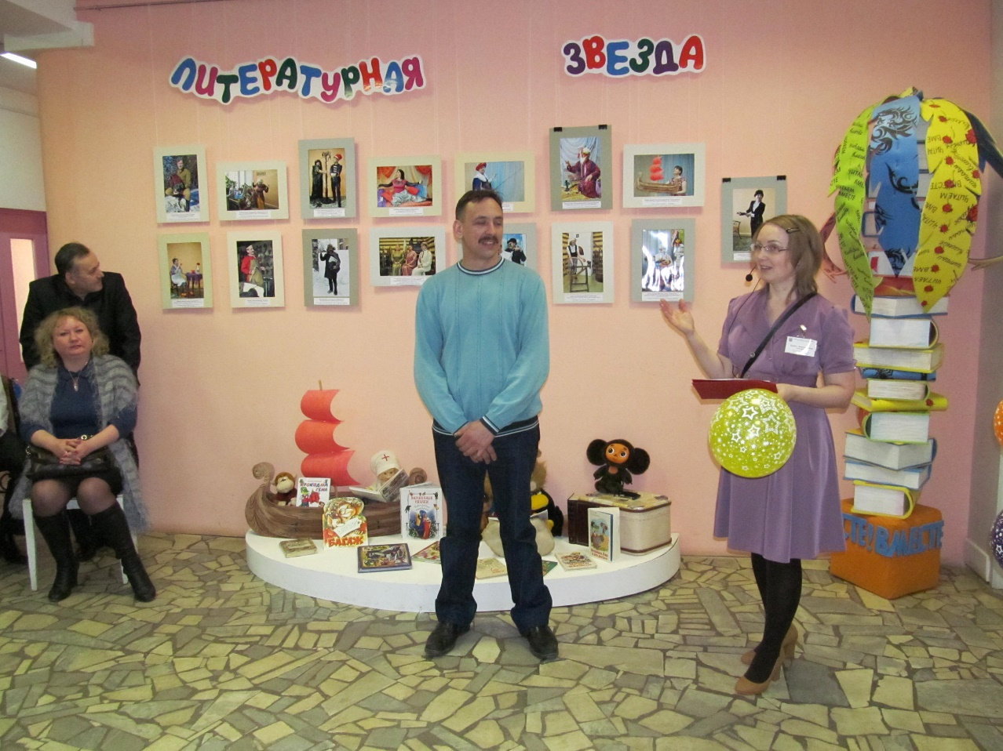
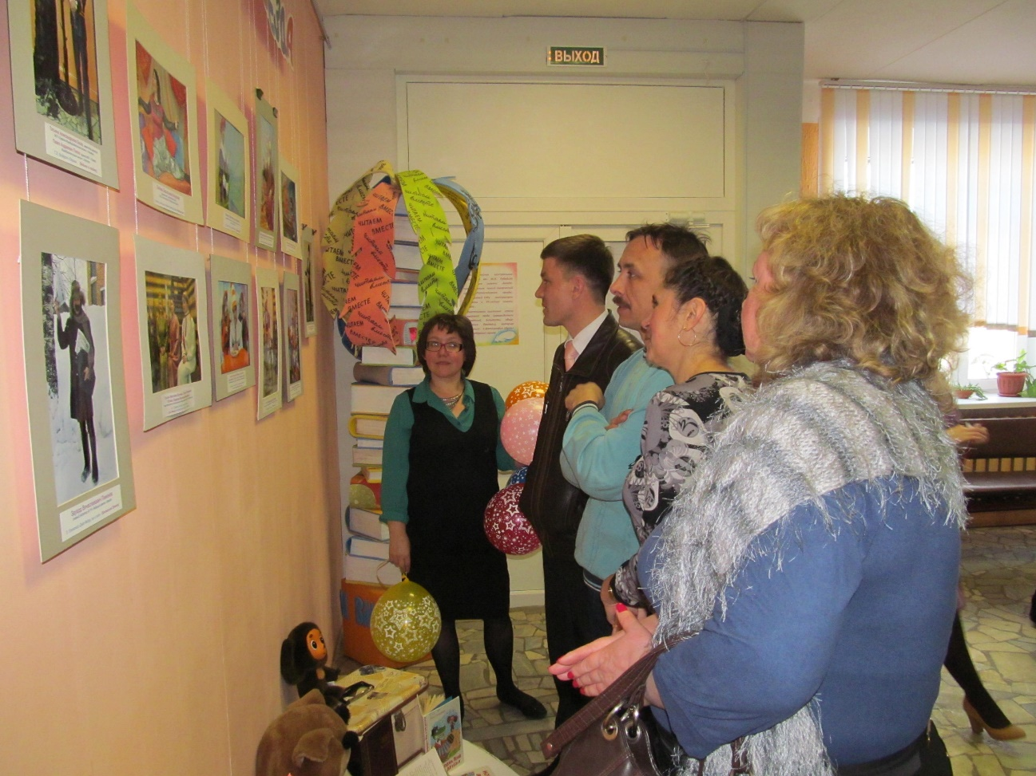
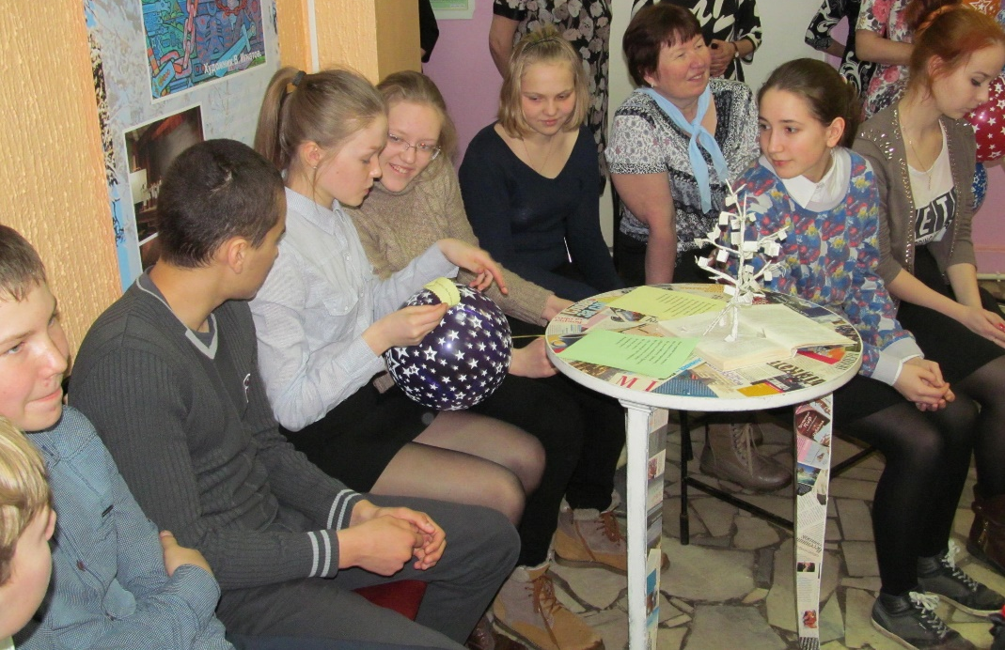
Открытие выставки «Литературная звезда»

Slide 20
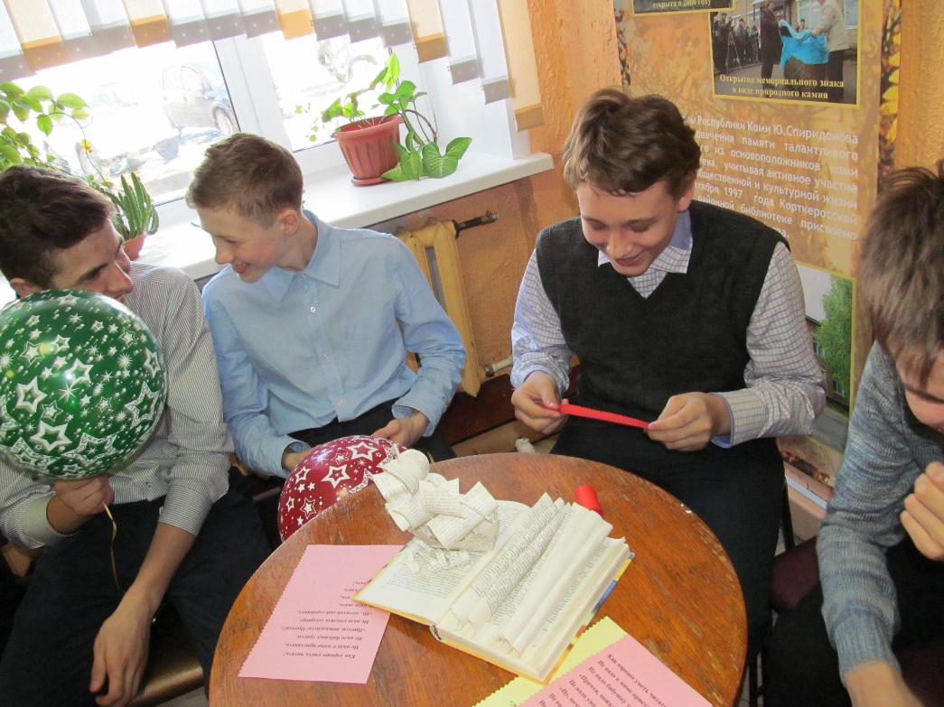
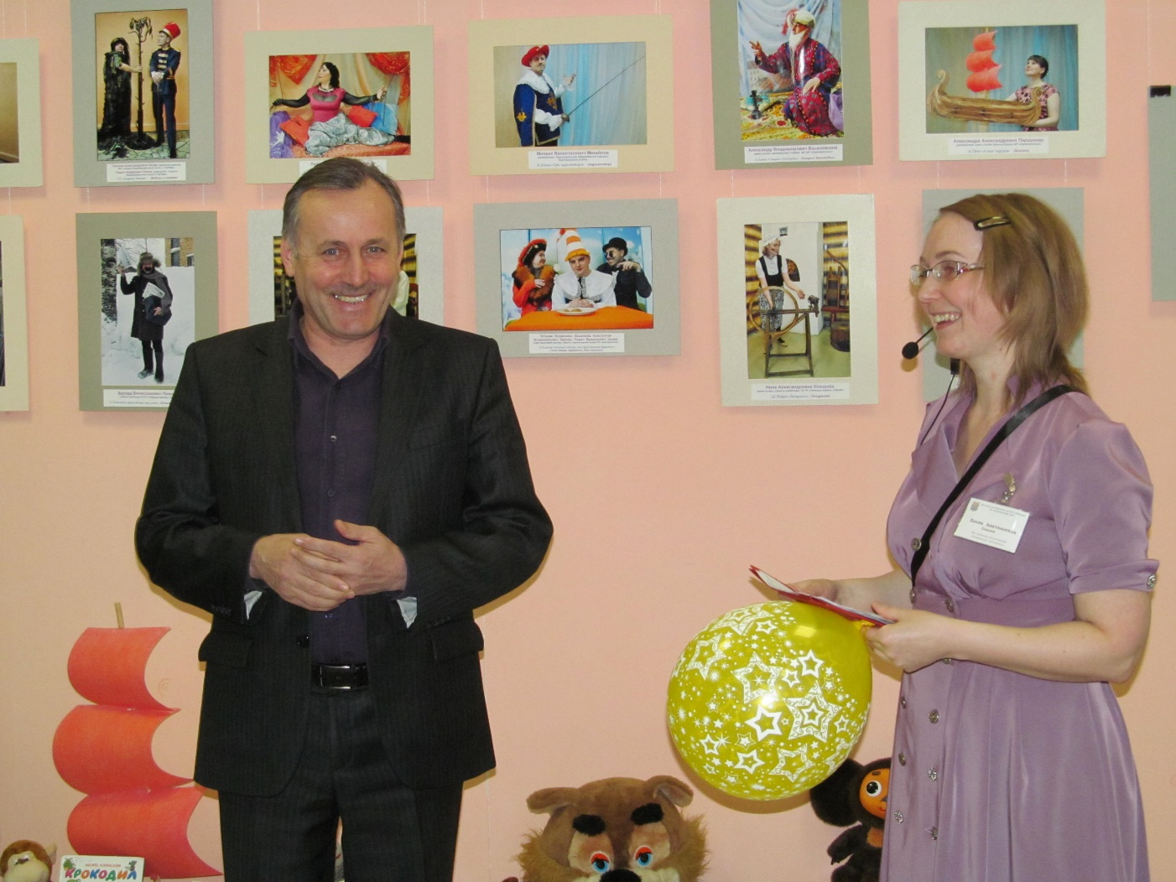
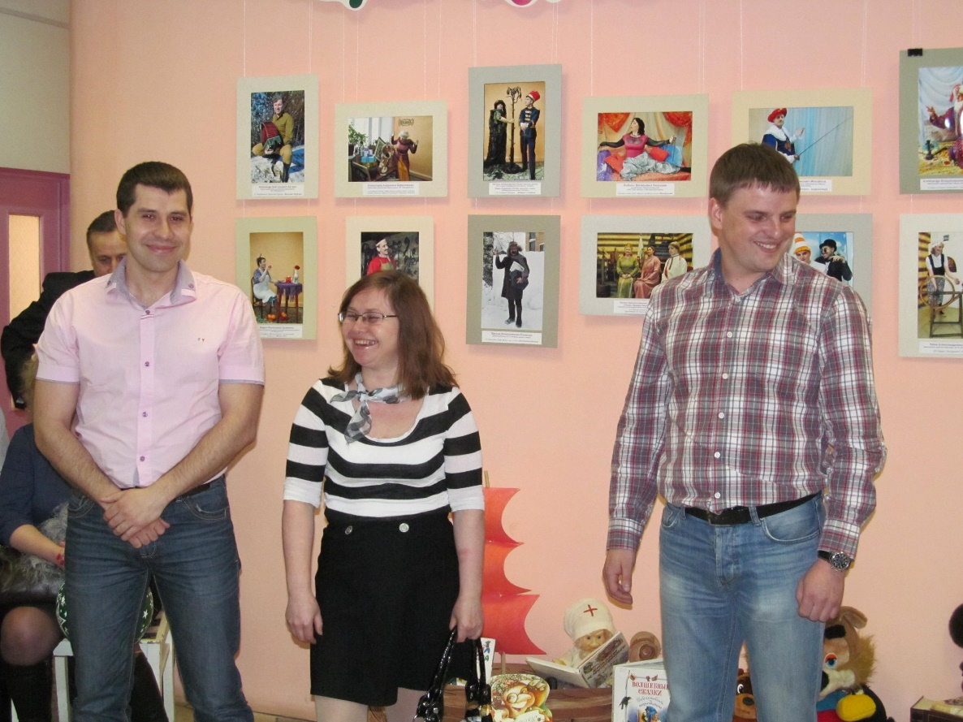

Slide 21
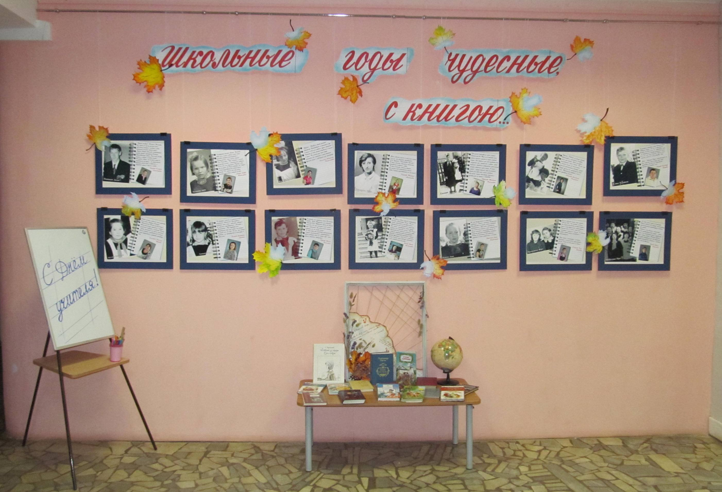
«Школьные годы чудесные, с книгою…»

Slide 23
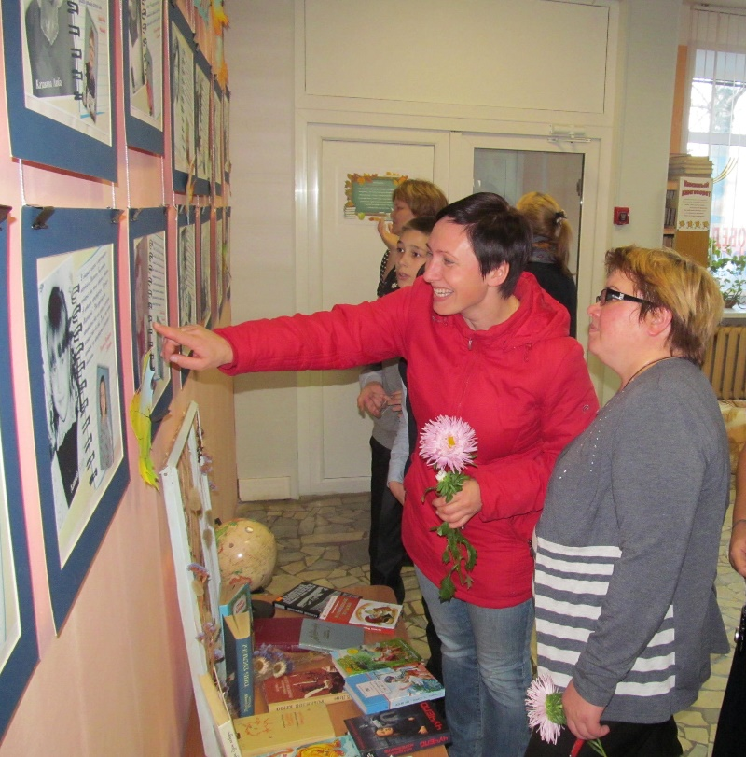
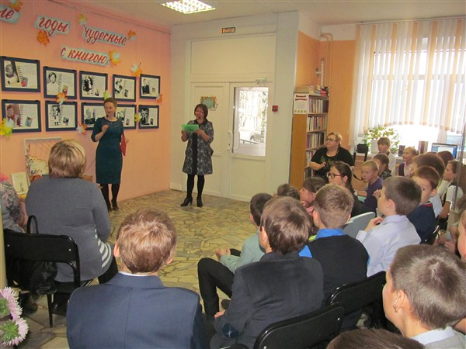
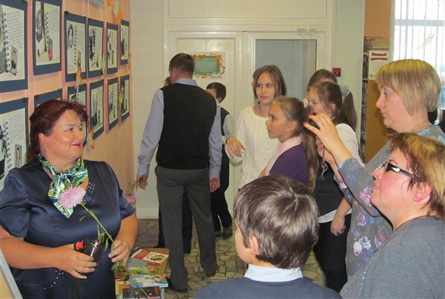
Открытие выставки
«Школьные годы чудесные, с книгою…»

Slide 24
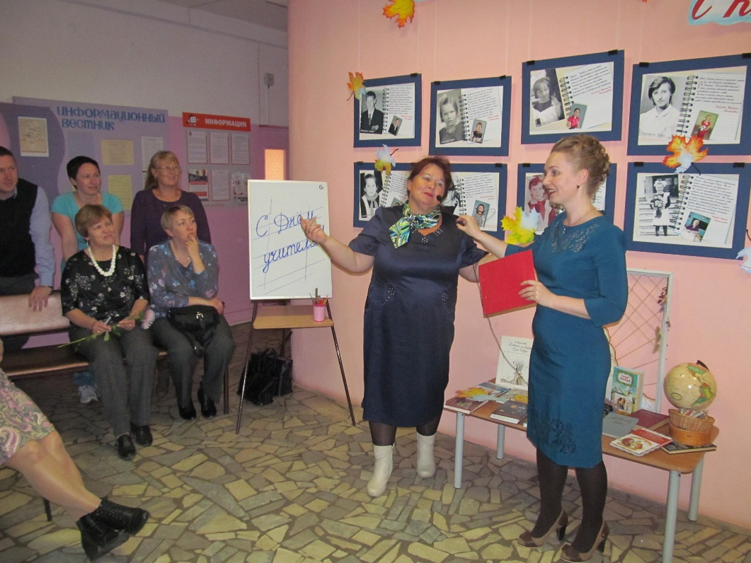
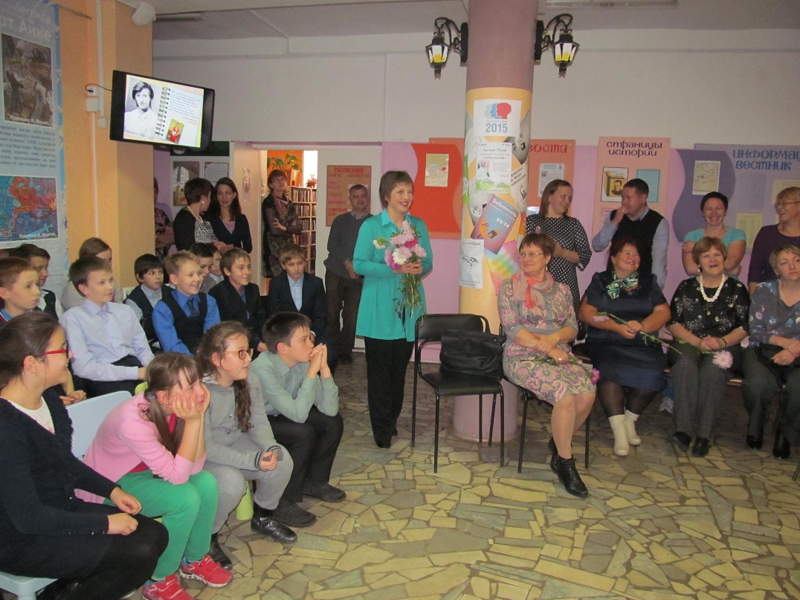
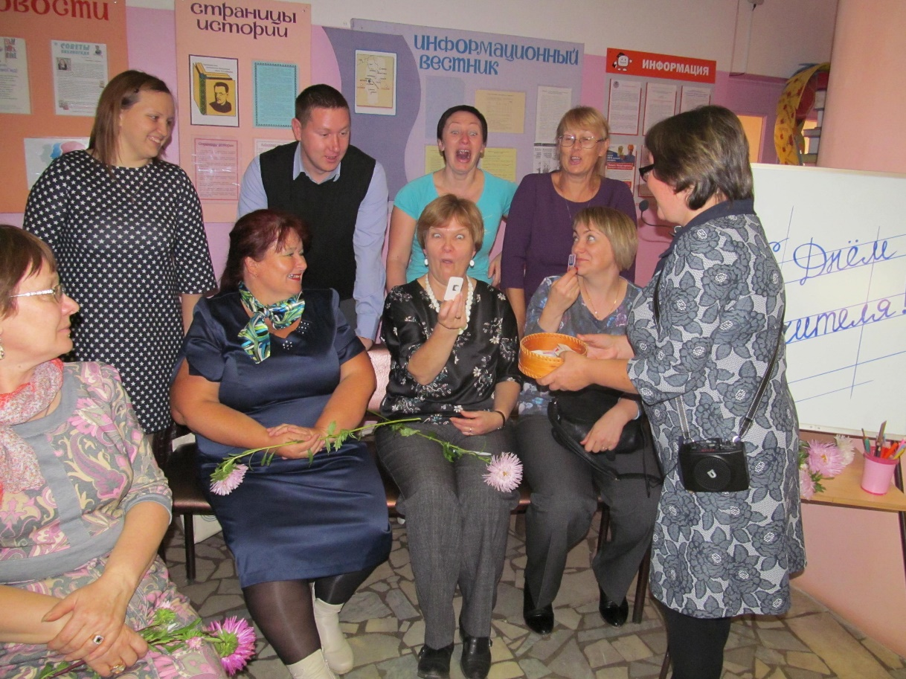
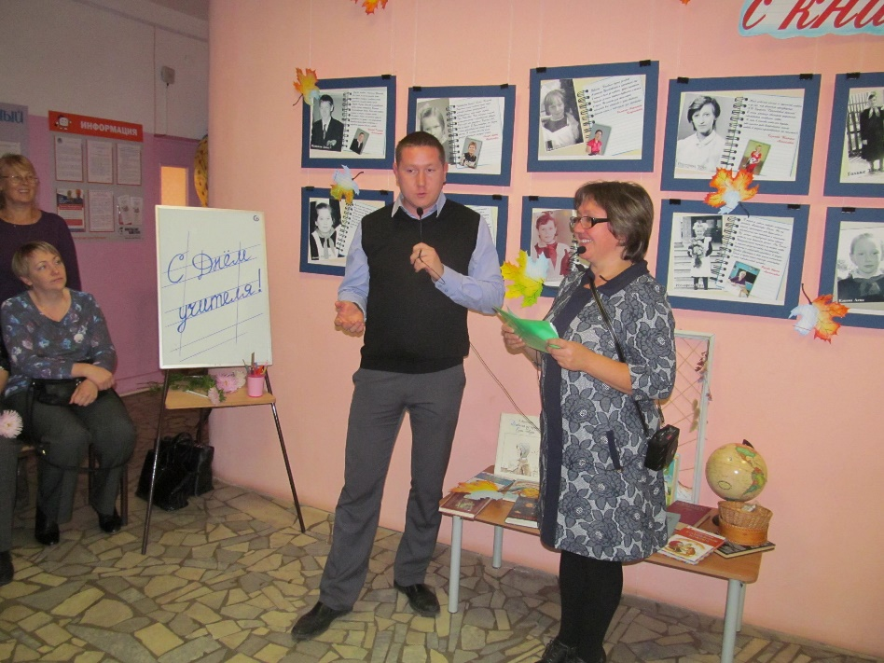

Slide 25
Спасибо за внимание!

